Slide 1


Implementačné a evalvačné analýzy nástrojov lesníckej politiky IMPEVALES
Zuzana Sarvašová, Jaroslav Šálka, Martina Štěrbová, Zuzana Dobšinská, Katarína Sujová

Slide 2
Poradenstvo poskytované OLH
Dotazníkový prieskum týkajúci sa uplatňovania poradenstva medzi OLH
322 navrátených dotazníkov, z nich 120 aktuálne činnosti OLH nevykonáva
47 aktívnych OLH v neštátnych lesoch
Dotazníkový prieskum týkajúci sa poradenstva prostredníctvom OLH medzi neštátnymi obhospodarovateľmi lesa
107 neštátnych lesníckych subjektov

Slide 3
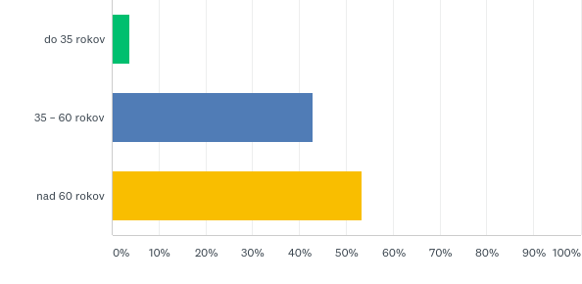
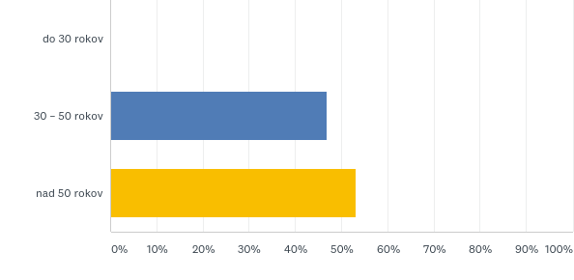
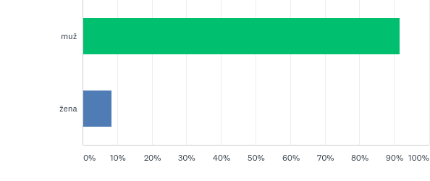
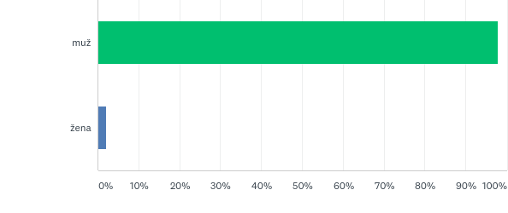
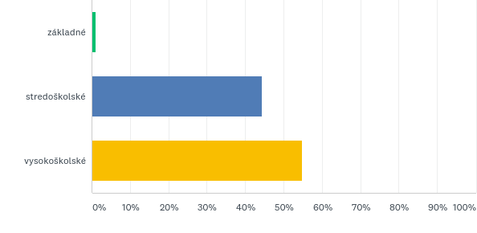
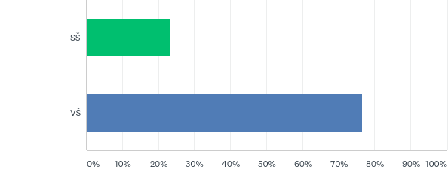
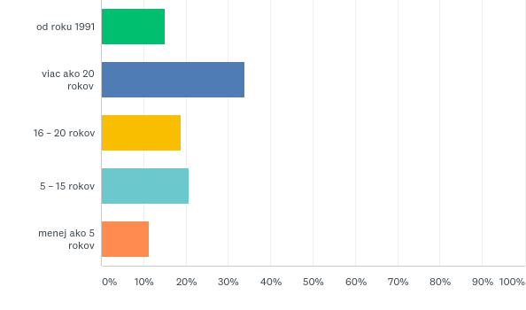
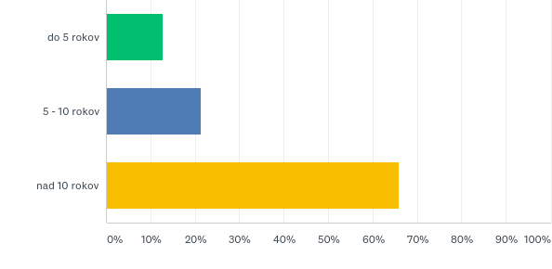
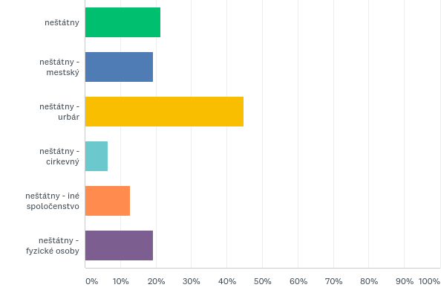
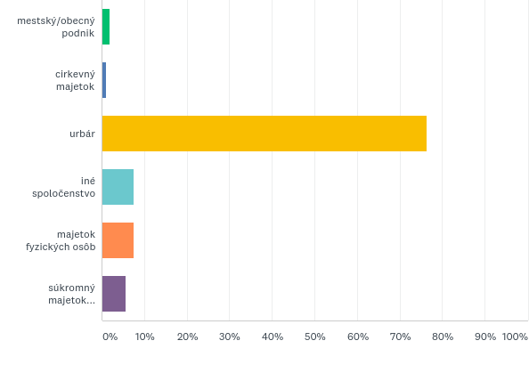
Respondenti
Majitelia a obhospodarovatelia:
OLH:

Slide 4
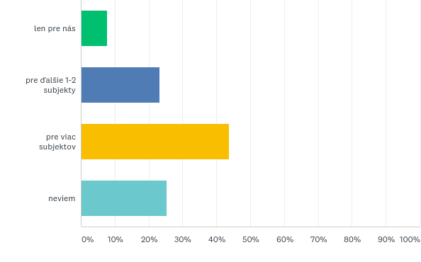
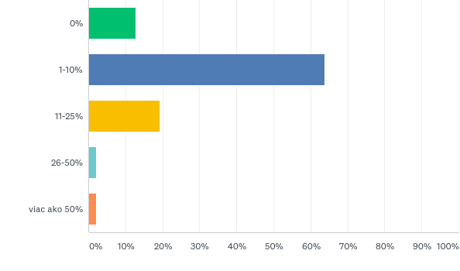
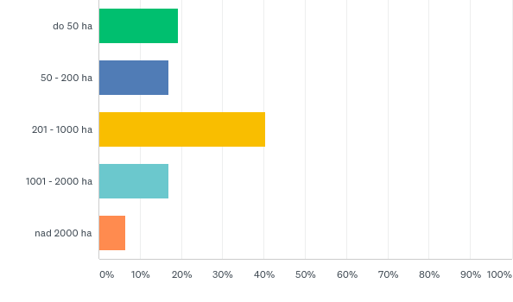
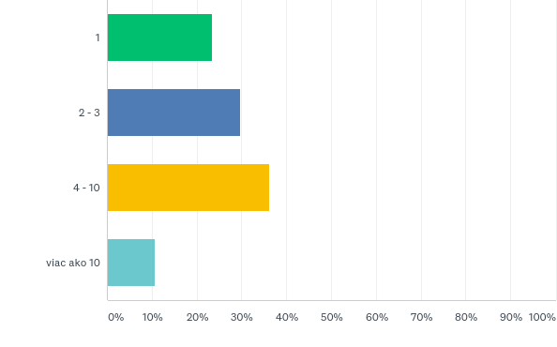
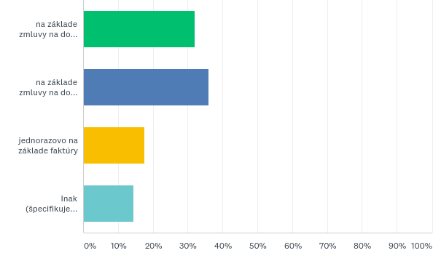
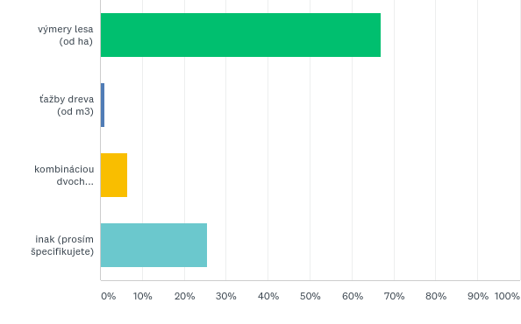
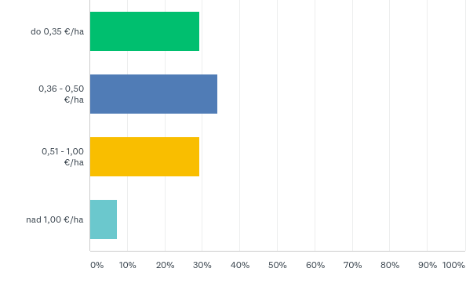
Info o OLH
Majitelia a obhospodarovatelia:
OLH:
Náklady na OLH z celkových
Približne 23 % OLH pracuje v subjektoch, kde majú majetkovú účasť a v 17 % je aj členom riadiacich orgánov.

Slide 5
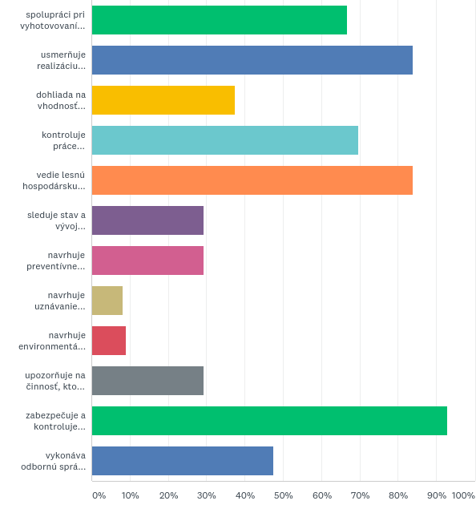
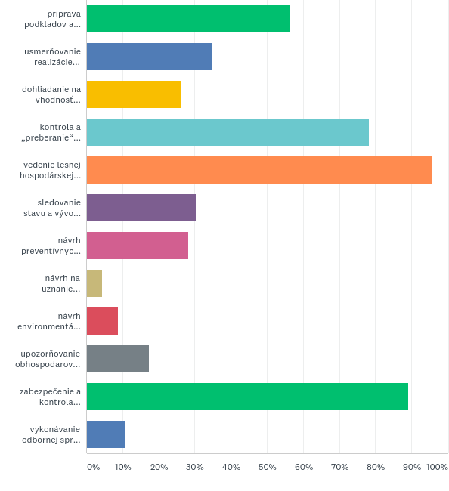
Činnosti OLH
Obhospodarovatelia
PSL
ochrana
LHE
49 % poskytuje poradenskú činnosť
34 % sprostredkováva lesnícke práce a vykonáva činnosti lesníka
25 % robí predaj dreva
ťažba

Slide 6
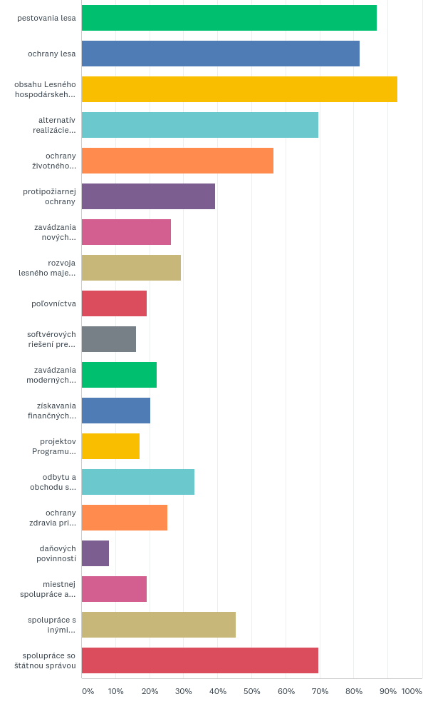
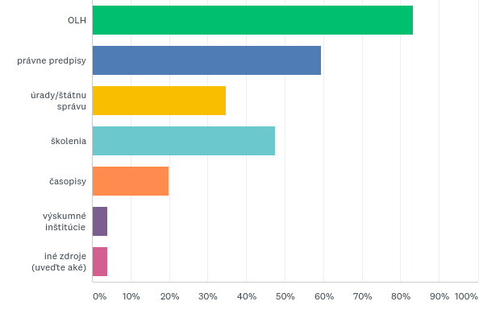
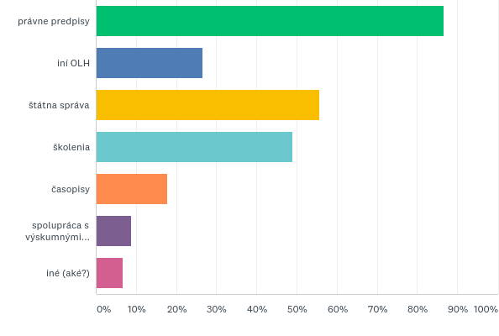
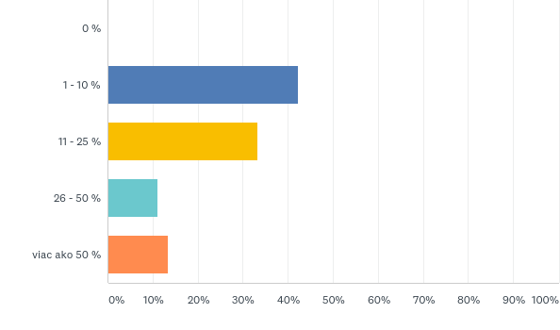
Poradenská činnosť OLH
zdroje informácií
95 % obhospodarovateľov z prieskumu tvrdí, že OLH je ochotný poradiť pri problémoch s obhospodarovaním ich lesného majetku
čas venovaný poradenstvu
69 % OLH vyhľadáva informácie aktívne
47 % radí na základe otázok majiteľov
23 % radí z vlastnej iniciatívy

Slide 7

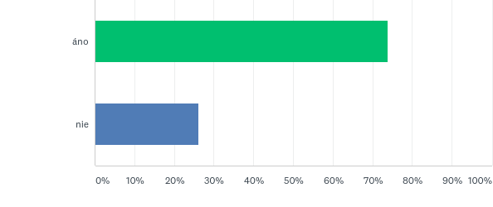
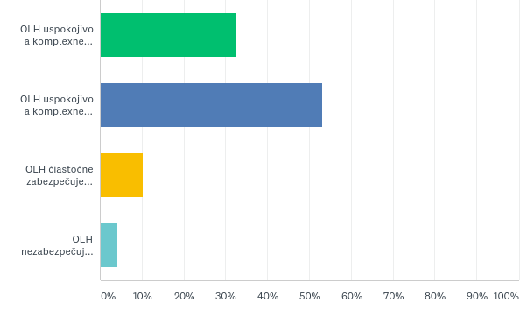
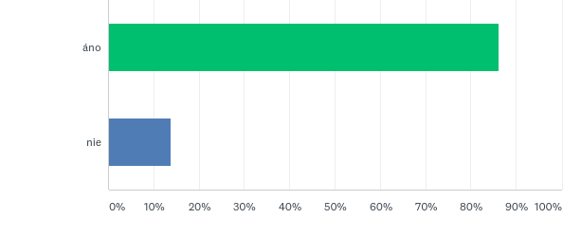
Poradenská činnosť OLH - hodnotenie
Má OLH dostatok informácií poradiť vám ?
z lesníctva
aj z iných oblastí
vo všetkých oblastiach
Má OLH dostatok času na poradenstvo?
v lesníctve

Slide 8
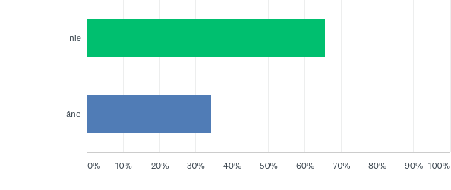
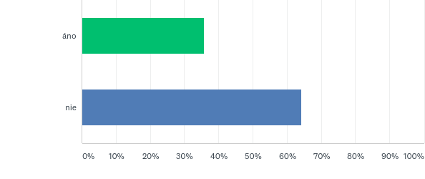
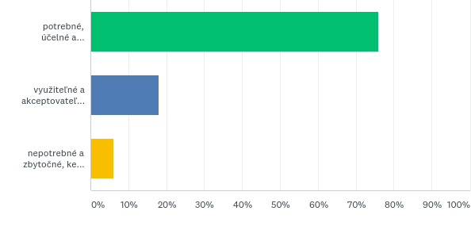
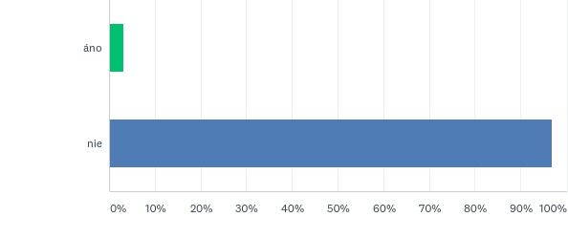
Poradenská činnosť OLH - náklady
Je využívanie iných poradenských služieb pre vás finančne nákladné?
Využívate iné poradenské služby mimo OLH?
OLH by si zabezpečovali aj keby nebol zo zákona
Platíte za poradenstvo OLH, ktoré vám poskytne nad rámec svojich zákonných povinností osobitne?
OLH by zvažovali
OLH je zbytočný

Slide 9
Problémy poradenstva OLH
83 % nedostatočná finančná podpora poradenských služieb OLH zo strany štátu
81 % nedostatočné finančné ohodnotenie práce OLH pre realizáciu poradenstva nad rámec zákonných povinností OLH
56 % slabá koordinácia inštitúcií aktívnych v rámci lesníckeho poradenstva (štátna správa, OLH, výskum, LOS, združenia majiteľov a obhospodarovateľov)
55 % nedostatočné alebo chýbajúce informácie z iných oblastí mimo LH
47 % nedostatočná informačná podpora OLH zo strany štátnej správy LH
31 % nezáujem o poradenstvo zo strany obhospodarovateľa

Slide 10
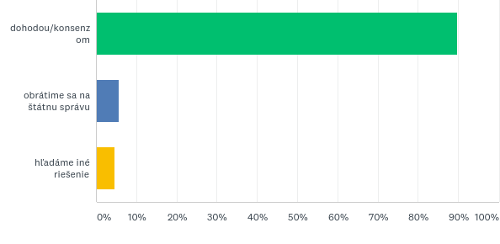
Konflikty s OLH
Na základe 94 % odpovedí ku konfliktom s OLH pri riešení otázok, v ktorých potrebujú vlastníci lesov poradiť, nedochádza.

Slide 11
Ďakujem za pozornosť
Projekt IMPEVALES nájdete na
www.ipoles.sk
Táto práca bola podporovaná Agentúrou na podporu výskumu a vývoja na základe zmluvy č. APVV-15-0715

Slide 12
Diskusia
Pozitíva poradenstva, prečo ste s poradenstvom OLH spokojní?
Problémy poradenstva, ktorým sa treba venovať aby bolo poradenstvo OLH účinné.

